Slide 1
21. 통신 프로그래밍 - 폰으로 아두이노 제어
강사 : 노태상

Slide 2

01. 블루투스 통신 개요
아두이노와 안드로이드 기기간 블루투스 통신을 이용하여 아두이노 센서를 제어합니다.
블루투스 소개
아두이노에 블루투스 실드를 붙이면 블루투스를 사용할 수 있다.
블루투스(Bluetooth)는 휴대폰, 노트북 등의 휴대기기를 서로 연결해 정보를 교환하는 근거리 무선기술 표준
블루투스는 실생활에서 헤드셋이나 스마트폰 등 많은 부분에서 사용
블루투스 모듈을 아두이노와 연결하여 사용 하게 되면 스마트폰으로 모형차를 조정 하거나, 아두이노와 연결된 센서 값을 받아 볼 수 있는 등 다양하게 사용

Slide 3
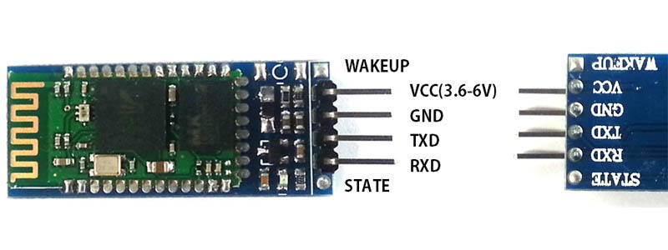
01. 블루투스 통신 개요
아두이노와 안드로이드 기기간 블루투스 통신을 이용하여 아두이노 센서를 제어합니다.
HC-06 블루투스 모듈을 안드로이드 앱과 연동 실습
- HC06은 UART(TXD/RXD)로 아두이노와 통신 가능
- 아두이노+HC06은 안드로이드폰과 페어링 하여 명령어 송수신 가능
준비물
. 아두이노 우노
. HC-06 모듈
. 안드로이드 스마트폰
. PC와 아두이노 IDE 환경
HC-06 모듈

Slide 4
01. 블루투스 통신 개요
아두이노와 안드로이드 기기간 블루투스 통신을 이용하여 아두이노 센서를 제어합니다.
HC-06 블루투스 모듈을 안드로이드 앱과 연동 실습
- HC06은 UART(TXD/RXD)로 아두이노와 통신 가능
- 아두이노+HC06은 안드로이드폰과 페어링 하여 명령어 송수신 가능
HC-06 모듈
– EDR 블루투스 2.0, 2Mbps – 3Mbps 변조
– 2.4GHz 안테나 내장
– 외부 8Mbit FLASH
– 3.3V 저전압 동작
– 옵션 PIO 제어
– 표준 HCI 포트 (UART)
– SMD 배치 프로세스로 모듈
– RoHS 규제 절차
– 디지털 2.4GHz 무선 송신
– CSR BC04 블루투스 칩 기술
– 크기 (27mm × 13mm × 2mm)
– 블루투스 클래스 2 전력 레벨
– 보관 온도 : -40 +85도, 작동 온도 : -25으로 75도

Slide 5
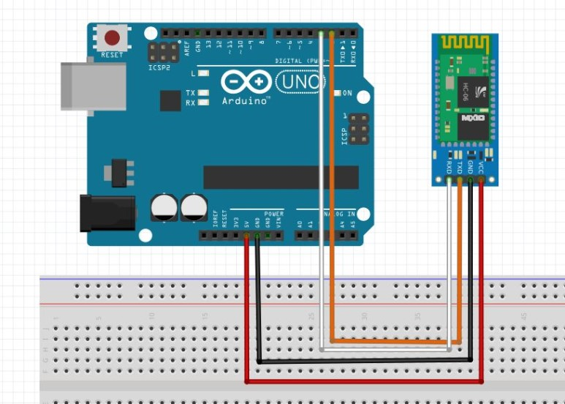
01. 블루투스 통신 개요
아두이노와 안드로이드 기기간 블루투스 통신을 이용하여 아두이노 센서를 제어합니다.
HC-06 블루투스 모듈을 안드로이드 앱과 연동 실습
- HC06은 UART(TXD/RXD)로 아두이노와 통신 가능
- 아두이노+HC06은 안드로이드폰과 페어링 하여 명령어 송수신 가능
회로 구성

Slide 6
01. 블루투스 통신 개요
아두이노와 안드로이드 기기간 블루투스 통신을 이용하여 아두이노 센서를 제어합니다.
HC-06 블루투스 모듈을 안드로이드 앱과 연동 실습
- HC06은 UART(TXD/RXD)로 아두이노와 통신 가능
- 아두이노+HC06은 안드로이드폰과 페어링 하여 명령어 송수신 가능
안드로이드폰에서 수신한 문자가 있거나, PC 시리얼 모니터가 송신할 경우 10ms 정도의 delay를 주어 아두이노 보드에 내장되어있는 13 LED을 점멸
아두이노에 전원이 인가되면 HC-06 모듈의 LED가 점멸
안드로이드 앱과 페어링 되면 모듈의 LED가 계속 켜진 상태로 유지

Slide 7
01. 블루투스 통신 개요
아두이노와 안드로이드 기기간 블루투스 통신을 이용하여 아두이노 센서를 제어합니다.
HC-06 블루투스 모듈을 안드로이드 앱과 연동 실습 코드
#include <SoftwareSerial.h> //Software Serial Port
#define RxD 2
#define TxD 3
SoftwareSerial BTSerial(RxD,TxD); //Connect HC-06. Use your (TX, RX) settings
int BOARD_LED = 13 ; // define LED Interface
#define BAUDRATE 9600
void setup()
{
pinMode (BOARD_LED, OUTPUT) ; // define LED as output interface
digitalWrite (BOARD_LED, LOW);
Serial.begin(BAUDRATE);
Serial.println("Hello!");
BTSerial.begin(BAUDRATE); // set the data rate for the BT port
}

Slide 8
01. 블루투스 통신 개요
아두이노와 안드로이드 기기간 블루투스 통신을 이용하여 아두이노 센서를 제어합니다.
HC-06 블루투스 모듈을 안드로이드 앱과 연동 실습 코드
void loop()
{
// BT –> Data –> Serial
if (BTSerial.available()) {
Serial.write(BTSerial.read());
digitalWrite (BOARD_LED, HIGH); delay(10);
}
// Serial –> Data –> BT
if (Serial.available()) {
BTSerial.write(Serial.read());
digitalWrite (BOARD_LED, HIGH); delay(10);
}
digitalWrite (BOARD_LED, LOW);
}

Slide 9
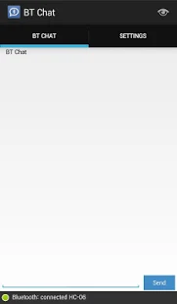
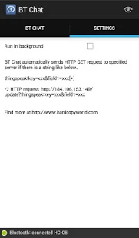
01. 블루투스 통신 개요
아두이노와 안드로이드 기기간 블루투스 통신을 이용하여 아두이노 센서를 제어합니다.
HC-06 블루투스 모듈을 안드로이드 앱과 연동 실습 코드
안드로이드 앱 소개 구글 플레이스토어에서 bt chat 아두이노를 검색
BT Chat 아두이노 블루투스 채팅 어플 다운로드
앱 소스는 https://github.com/godstale/BTChat
블루투스 연동 테스트
아두이노 보드와 안드로이드 폰의 블루투스 연동

Slide 10
01. 블루투스 통신 개요
아두이노와 안드로이드 기기간 블루투스 통신을 이용하여 아두이노 센서를 제어합니다.
HC-06 블루투스 모듈을 안드로이드 앱과 연동 실습 코드
블루투스 연동 테스트
1. 아두이노 보드를 동작하여 HC-06 슬레이브 모듈이 페어링 대기상태에 들어가도록 한다. (LED 점멸)
2. https://github.com/godstale/BTChat 링크에서 APK 파일을 받아서 폰에 설치한다.
3. 폰의 설정 > 블루투스 에서 off 상태이면 BT on 으로 변경
4. BluetoothChat 앱을 실행 – 메뉴키 – Connect a device 선택
5. Device List 에 HC-06 슬레이브 모듈이 확인. 확인이 안되면 Scan 버튼으로 탐색
6. HC-06 모듈이 보이면 선택 – 연결이 정상적으로 완료되면 챗팅 가능
7. 폰에서 텍스트 전송 후 PC의 Serial Monitor에서 출력 확인 및 송수신 변경하여 테스트

Slide 11
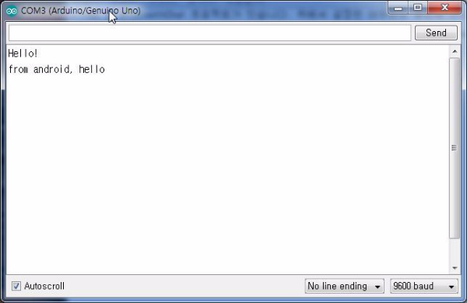
01. 블루투스 통신 개요
아두이노와 안드로이드 기기간 블루투스 통신을 이용하여 아두이노 센서를 제어합니다.
HC-06 블루투스 모듈을 안드로이드 앱과 연동 실습 코드
PC 아두이노 IDE 시리얼 모니터 아두이노 보드 시작시 "Hello!"를 출력되면 모듈이 정상적으로 동작
안드로이드앱에서 "android, hello" 를 입력하고 "전송" 버튼을 누르면, 시리얼모니터에
안드로이드에서 보낸 메시지가 출력된다.
즉 페어링된 HC-06이 메시지를 받고(btSerial) 다시 아두이노의 시리얼로 출력한다.

Slide 12
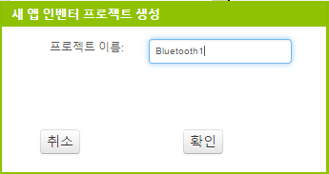
02. 앱 인벤터 블루투스
아두이노와 안드로이드 기기간 블루투스 통신을 이용하여 아두이노 센서를 제어합니다.
새로운 프로젝트를 생성

Slide 13
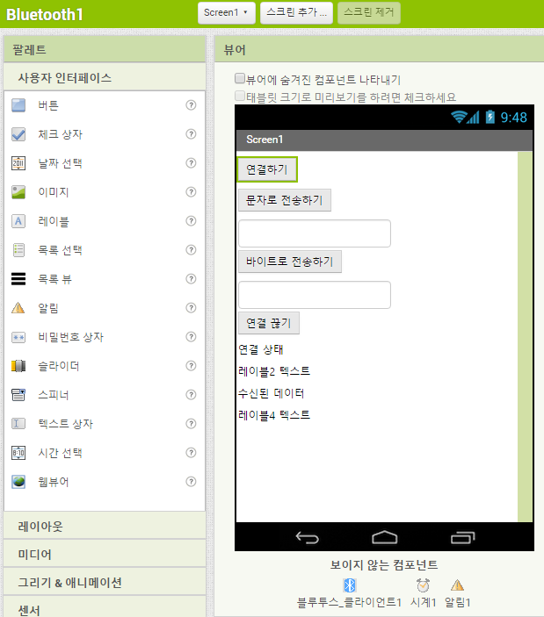
02. 앱 인벤터 블루투스
아두이노와 안드로이드 기기간 블루투스 통신을 이용하여 아두이노 센서를 제어합니다.
화면 배치하기

Slide 14
02. 앱 인벤터 블루투스
아두이노와 안드로이드 기기간 블루투스 통신을 이용하여 아두이노 센서를 제어합니다.
화면 배치하기

Slide 15
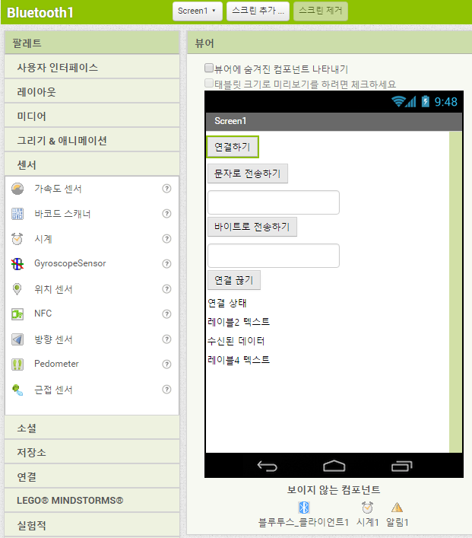
02. 앱 인벤터 블루투스
아두이노와 안드로이드 기기간 블루투스 통신을 이용하여 아두이노 센서를 제어합니다.
화면 배치하기

Slide 16
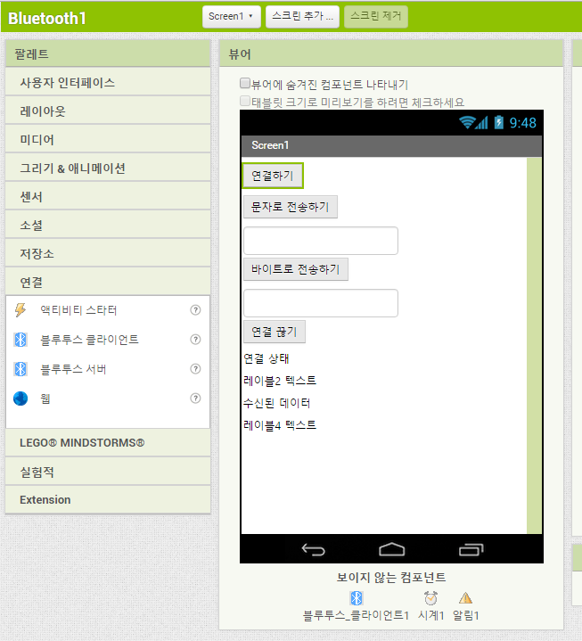
02. 앱 인벤터 블루투스
아두이노와 안드로이드 기기간 블루투스 통신을 이용하여 아두이노 센서를 제어합니다.
화면 배치하기
7

Slide 17
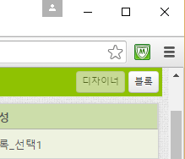
02. 앱 인벤터 블루투스
아두이노와 안드로이드 기기간 블루투스 통신을 이용하여 아두이노 센서를 제어합니다.
블록으로 이동
17

Slide 18
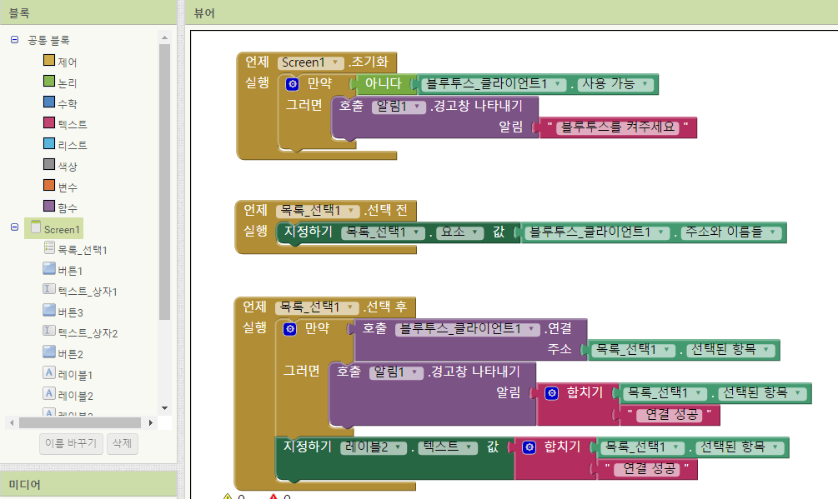
02. 앱 인벤터 블루투스
아두이노와 안드로이드 기기간 블루투스 통신을 이용하여 아두이노 센서를 제어합니다.
블루투스 초기화 명령어 구성
18

Slide 19
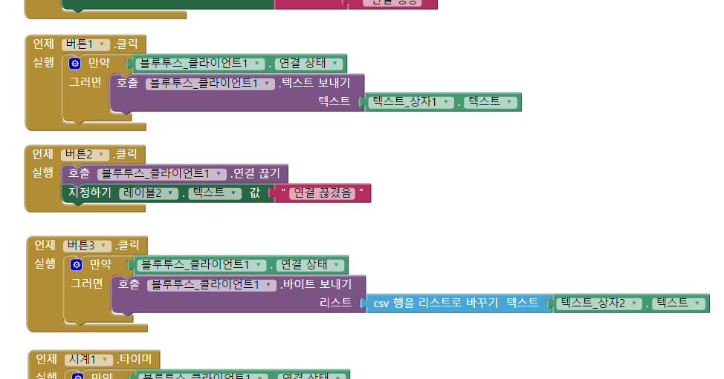
02. 앱 인벤터 블루투스
아두이노와 안드로이드 기기간 블루투스 통신을 이용하여 아두이노 센서를 제어합니다.
데이터 전송 기능 추가
19

Slide 20
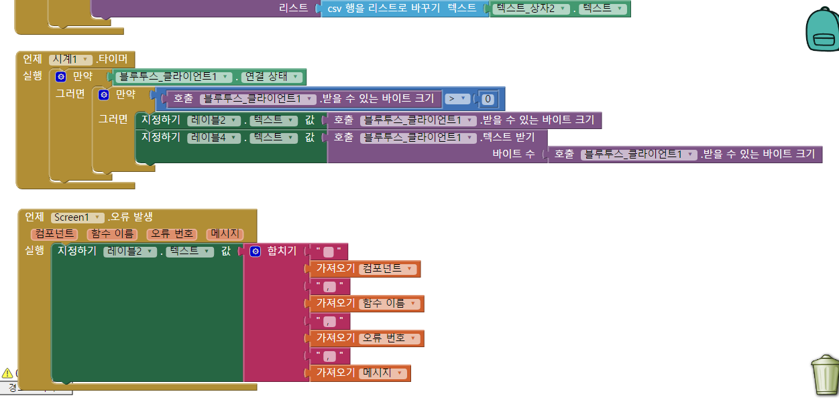
02. 앱 인벤터 블루투스
아두이노와 안드로이드 기기간 블루투스 통신을 이용하여 아두이노 센서를 제어합니다.
수신 및 오류 처리
20

Slide 21
02. 앱 인벤터 블루투스
아두이노와 안드로이드 기기간 블루투스 통신을 이용하여 아두이노 센서를 제어합니다.
아두이노 스케치
void setup()
{
}
void loop()
{
a = SerialRead()
if (a >= 0)
Print(a)
delay(100)
}
21

Slide 22
감사합니다.

